Slide 1
les deux mondes
Stage nouveaux programmes de lycée
2018-2019
M. Barde. Formateur académique. Aix-Marseille.

Slide 2
Préambule des programmes de 2nde
« La démarche de modélisation occupe une place centrale dans l'activité des physiciens et des chimistes pour établir un lien entre le « monde » des objets, des expériences, des faits et le « monde » des modèles et des théories. »

Slide 3
Les démarches scientifiques
Champ théorique
Théories, lois, principes, définitions, théorèmes,…
Objets, phénomènes, événements,…
Champ empirique
D’après les recherches initiées par :
Andrée Tiberghien : Directrice de recherche CNRS, UMR ICAR Université Lyon2
Notes:
Fait : ce n’est pas un fait brut qui est reçu passivement (contemplation du réel).
Un fait scientifique fait intervenir un cadre théorique
Le fait scientifique est une construction.
Pendant longtemps on a cru que les fossiles étaient des êtres vivants avortés, apparus à partir de la roche, puis des objets abandonnés par des pèlerins, ou bien des animaux morts lors du déluge.
Le fait qu’il soit un vestige de l’évolution n’apparaît évident à nos yeux qu’au regard de la théorie dont nous disposons.

Slide 4
Les démarches scientifiques
Monde des théories
et des modèles
« Effectuer des va et vient des faits aux raisons et des raisons aux faits »
(Fabre, 2009)
Monde des objets
et des événements

Slide 5
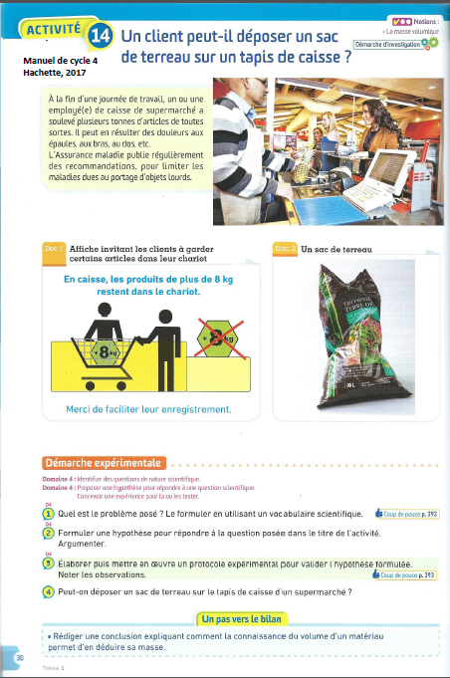
Les démarches scientifiques
Manuel de cycle 4 Hachette© 2017

Slide 6
Monde des théories et des modèles
Conclure
Proposer des hypothèses
Définir le problème
Interpréter les résultats
Concevoir le protocole
Monde des objets et des événements
Collecter et traiter les données
Réaliser l’expérience
Explorer le problème

Slide 7
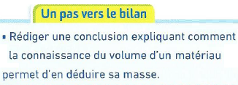
Monde des théories et des modèles
Conclure
Proposer des hypothèses
Définir le problème
Interpréter les résultats
Concevoir une expérience
Monde des objets et des événements
Collecter et traiter les données
Réaliser l’expérience
Explorer le problème

Slide 8
Monde des théories et des modèles
Conclure
Proposer des hypothèses
Analyser
Valider
v
Interpréter les résultats
Définir le problème
Concevoir le protocole
Monde des objets et des événements
Analyser
S’approprier
Collecter et traiter les données
Réaliser
Réaliser l’expérience
Explorer le problème

